Slide 1
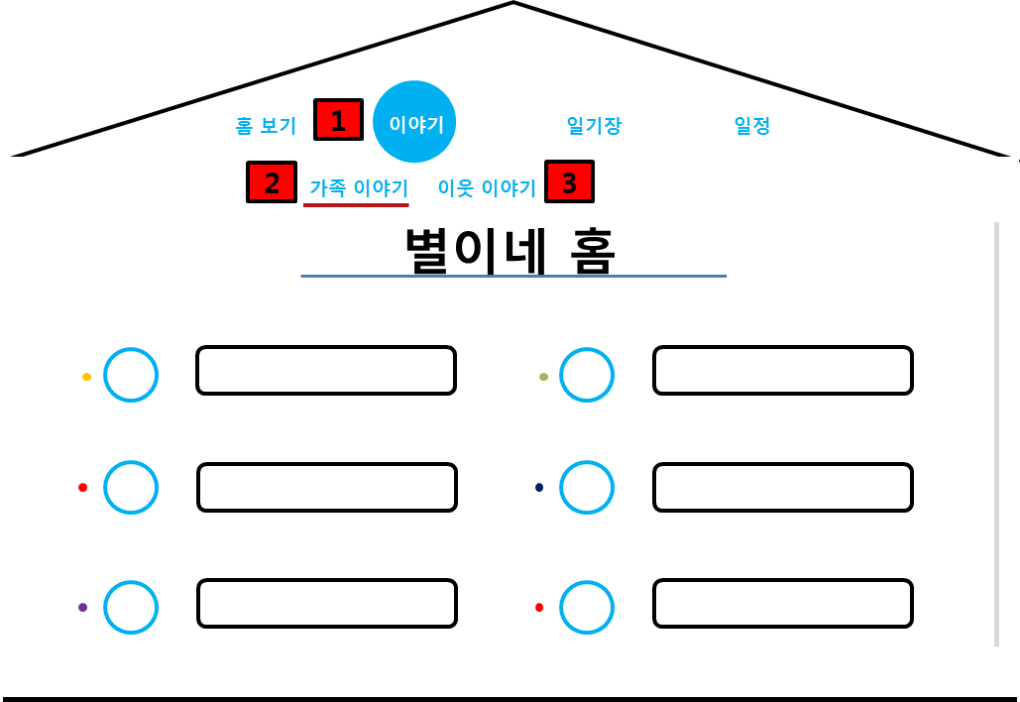
화면ID | Web_이야기_#1 | 화면제목 | 이야기
페이지경로 : Web_로그인_#1->Web_홈 보기_#1 |  |  | Description
 |  |  | 1 | 이야기 클릭 시 가족 이야기, 이웃 이야기 제공
 |  |  | 2 | 커서가 가족 이야기 위에 위치 시 밑줄이 그어진다. 클릭 시 Web_가족이야기_#1로 이동.
 |  |  | 3 | 클릭 시 Web 이웃 이야기_#1로 이동.
1
3
4
5
6
7
8
8
9
9
10
10

Slide 2
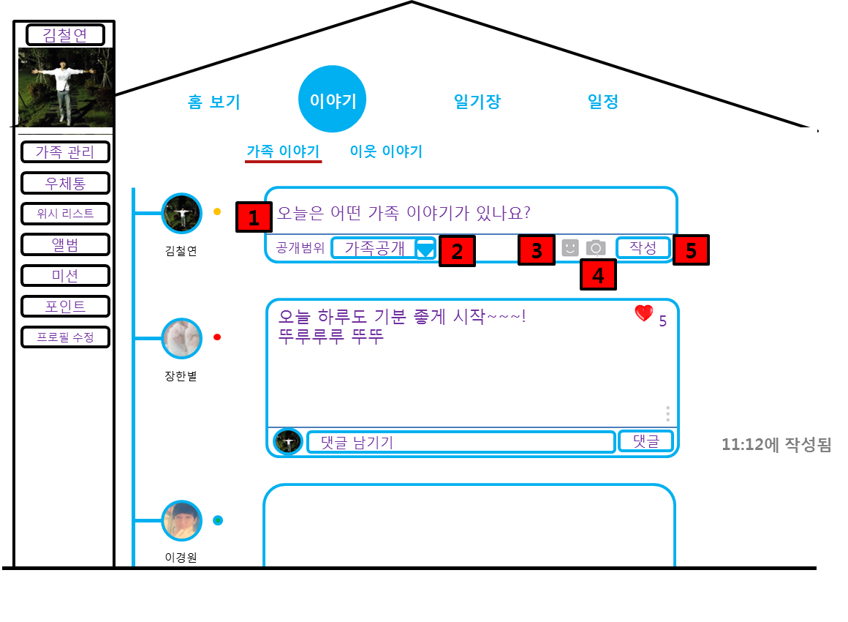
화면ID | Web_가족이야기_#1 | 화면제목 | 가족 이야기
페이지경로 : Web_홈 보기_#1에서 가족이야기 버튼 클릭 |  |  | Description
 |  |  | 1 | 내용을 2000자 이내 까지 작성한다.
 |  |  | 2 | 클릭 시 가족 공개, 이웃 공개를 제공하여 설정 한다.
 |  |  | 3 | 이모티콘 클릭 시 이모티콘 목록을 제공한다.
 |  |  | 4 | 사진 클릭 시 Client 컴퓨터의 사진들을 제공한다.
 |  |  | 5 | 작성 클릭 시 작성된 내용, 이미지, 공개 범위를 서버에 보낸다.
1
3
4
5
6
7
8
8
9
9
10
10

Slide 3
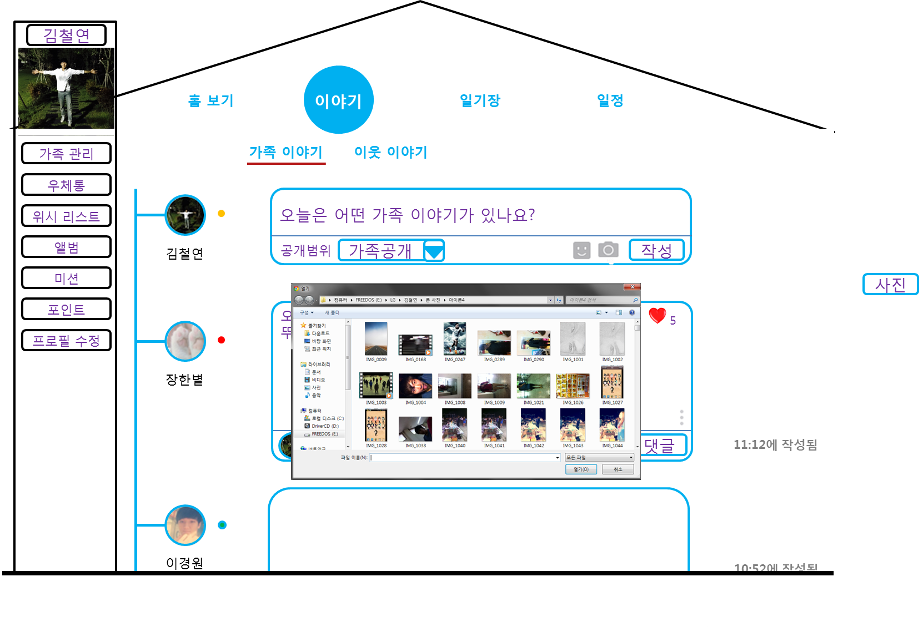
화면ID | Web_가족이야기_#1 | 화면제목 | 가족 이야기
페이지경로 : Web_홈 보기_#1에서 가족이야기 버튼 클릭 |  |  | Description
 |  |  | 1 | 사진을 클릭 시 클릭 한 사진으로 설정 된다.
 |  |  | 2 | 열기 클릭 시 클릭 한 사진을 Client 컴퓨터로부터 사진이 제공 되어 이야기 내용에 첨부 된다.
1
2
4
5
6
8
3
7
8
9
10

Slide 4
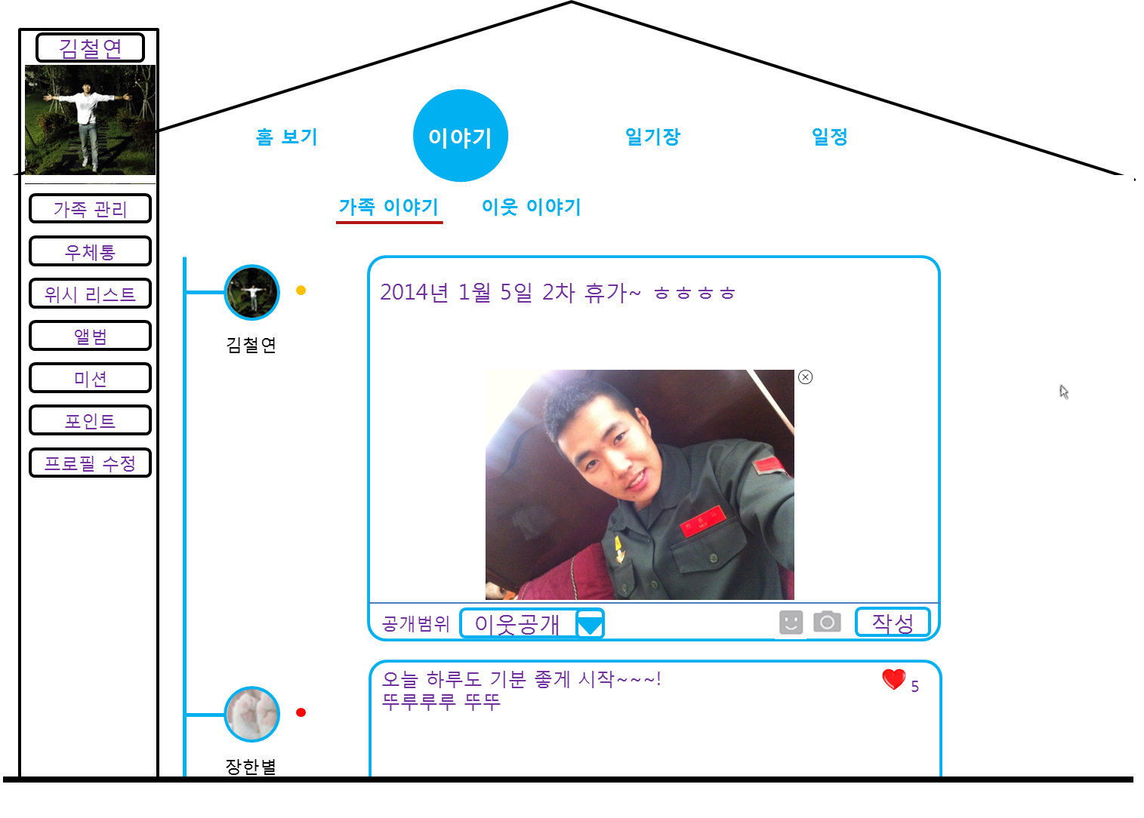
화면ID | Web_가족이야기_#1 | 화면제목 | 이야기
페이지경로 : Web_홈 보기_#1에서 가족이야기 버튼 클릭 |  |  | Description
 |  |  | 1 | X클릭 시 Client 컴퓨터로부터 첨부된 사진이 이야기 내용에서 사라진다.
 |  |  | 2
 |  |  | 3
 |  |  | 4
 |  |  | 5
1
2
4
5
6
8
3
7
8
9
10

Slide 5
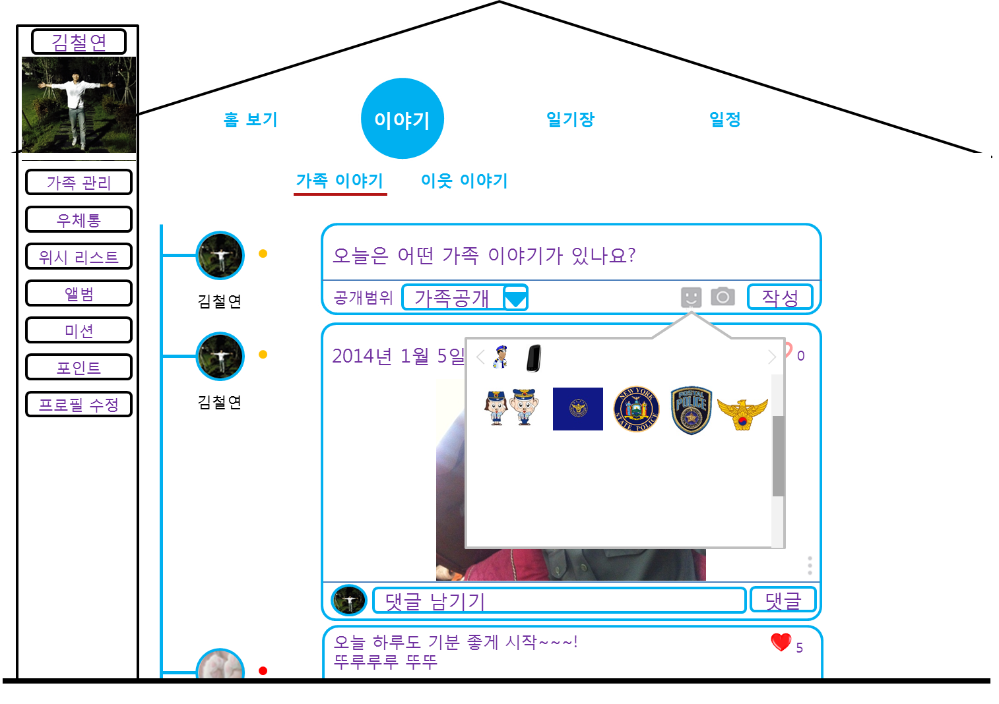
화면ID | Web_가족이야기_#1 | 화면제목 | 이야기
페이지경로 : Web_홈 보기_#1에서 가족이야기 버튼 클릭 |  |  | Description
 |  |  | 1 | 이모티콘 클릭 시 서버로부터 이모티콘 목록을 제공한다.
 |  |  | 2 | 보유하고 있는 이모티콘의 종류이다. 이모티콘의 종류를 클릭 시 해당 종류의 이모티콘 목록을 서버로부터 제공한다.
 |  |  | 3 | 이모티콘의 종류가 많을 때 > 클릭 시 다른 이모티콘의 종류를 제공한다.
 |  |  | 4 | 이모티콘을 클릭 시 클릭한 이모티콘을 서버로부터 제공받아 이야기 내용에 첨부 된다.
1
2
3
4
5
6
8
7
8
9
10

Slide 6
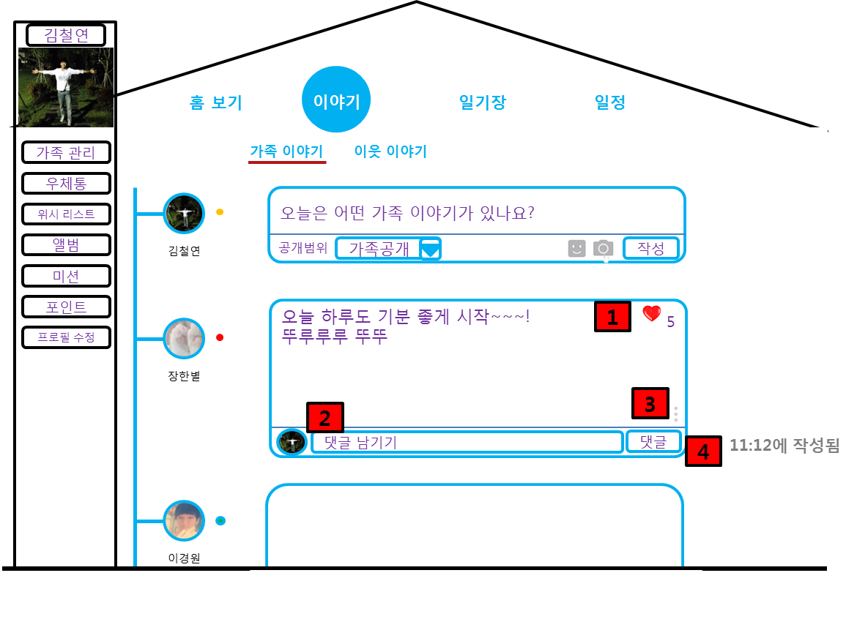
화면ID | Web_가족이야기_#1 | 화면제목 | 가족 이야기
페이지경로 : Web_홈 보기_#1에서 가족이야기 버튼 클릭 |  |  | Description
 |  |  | 1 | 하트는 이야기가 좋아요를 의미한다.하트 옆에 개수는 사람들이 하트를 누른 총 개수 이다. 하트 클릭 시 하트의 개수에서 1증가하여 서버로 전송한다.
 |  |  | 2 | 댓글 50자 이내 까지 작성 가능하다.
 |  |  | 3 | 더보기 클릭 시 공개범위 설정 이야기 수정,삭제 목록을 제공한다.
 |  |  | 4 | 작성한 댓글을 서버로 전송한다.
1
3
4
5
6
7
8
8
9
9
10
10

Slide 7
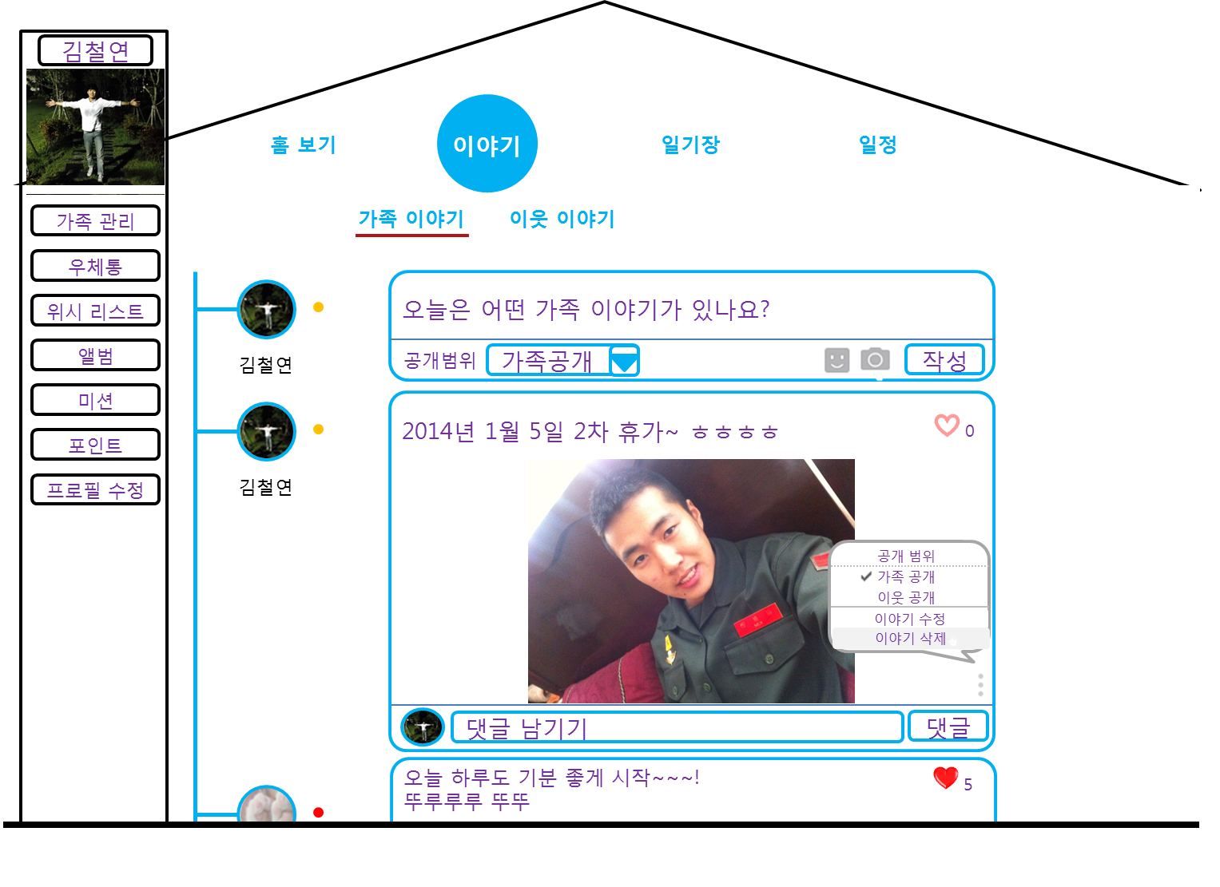
화면ID | Web_가족이야기_#1 | 화면제목 | 가족 이야기
페이지경로 : Web_홈 보기_#1에서 가족이야기 버튼 클릭 |  |  | Description
 |  |  | 1 | 클릭 시 공개 범위, 가족 공개, 이웃 공개, 이야기 수정, 이야기 삭제를 제공한다.
 |  |  | 2 | 이야기 삭제 클릭 시 이야기에 대한 정보를 서버로 전송하여 이야기를 삭제 한다.
2
1
1
3
4
5
6
7
8
8
9
9
10
10

Slide 8
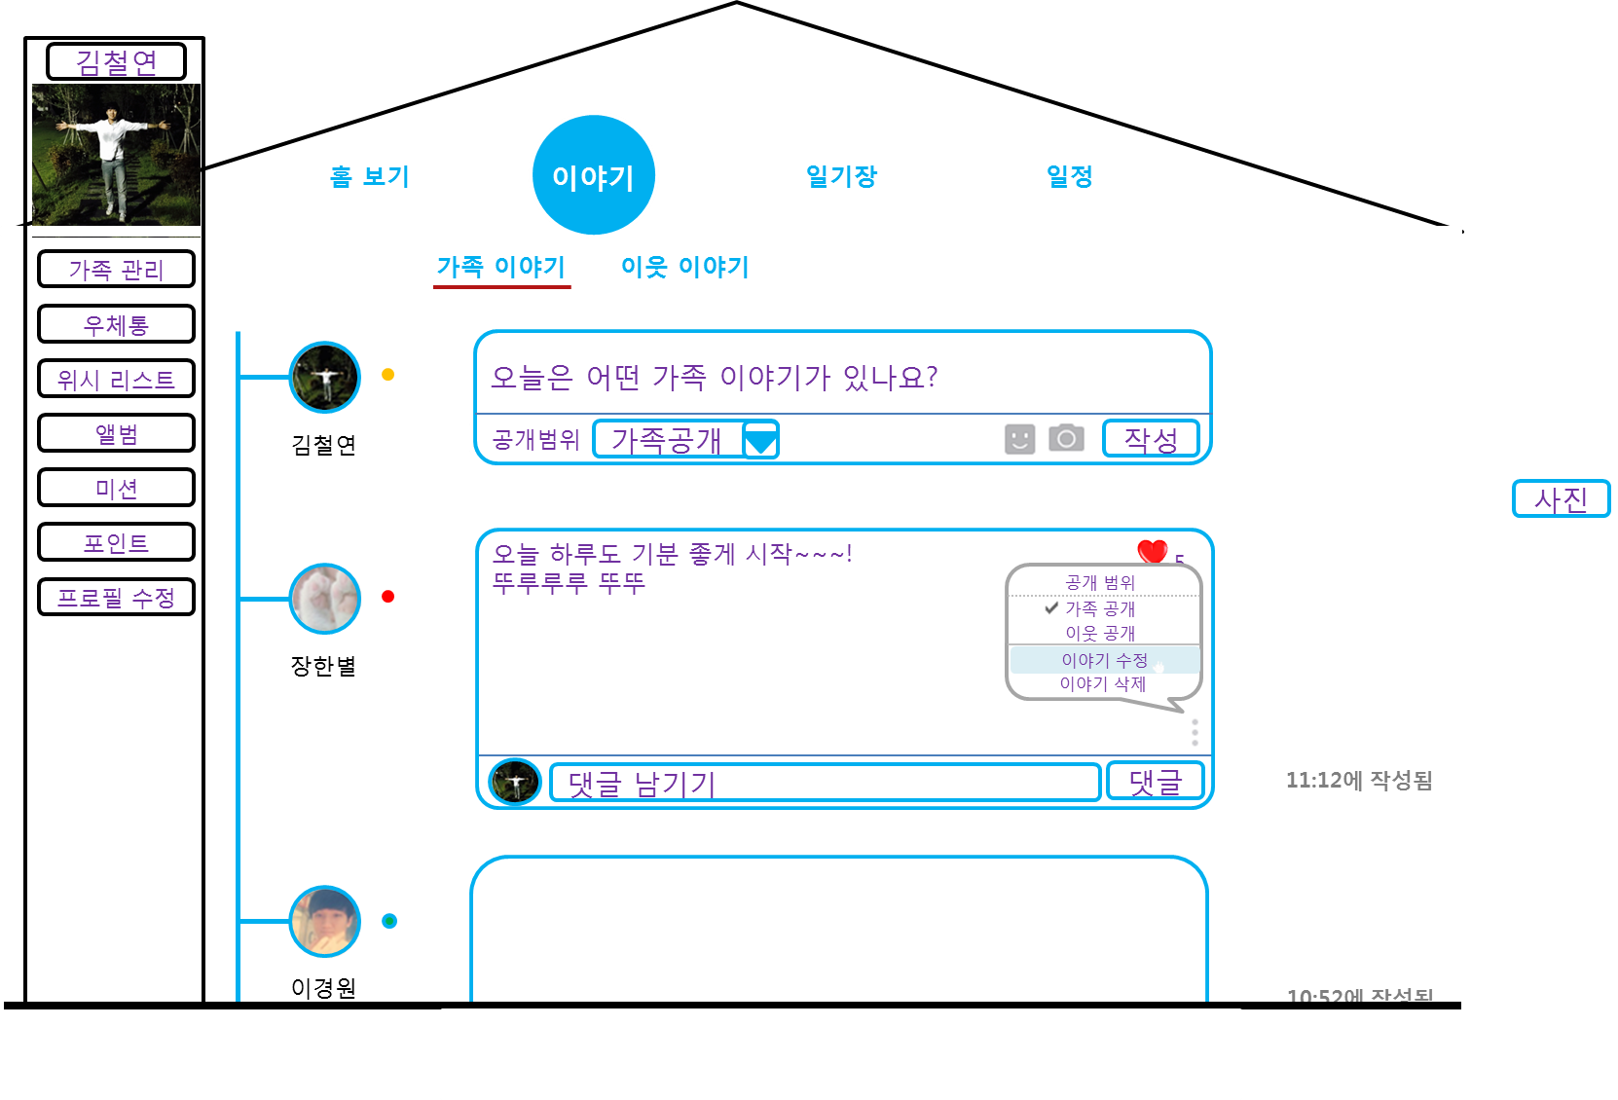
화면ID | Web_가족이야기_#1 | 화면제목 | 가족 이야기
페이지경로 : Web_홈 보기_#1에서 가족이야기 버튼 클릭 |  |  | Description
 |  |  | 1 | 사진 클릭 시 서버로부터 간략 프로필을 제공한다.
 |  |  | 2 | 이야기 수정 클릭 시 Web_가족이야기_#2로 이동.
1
2
4
5
6
8
3
7
8
9
10

Slide 9
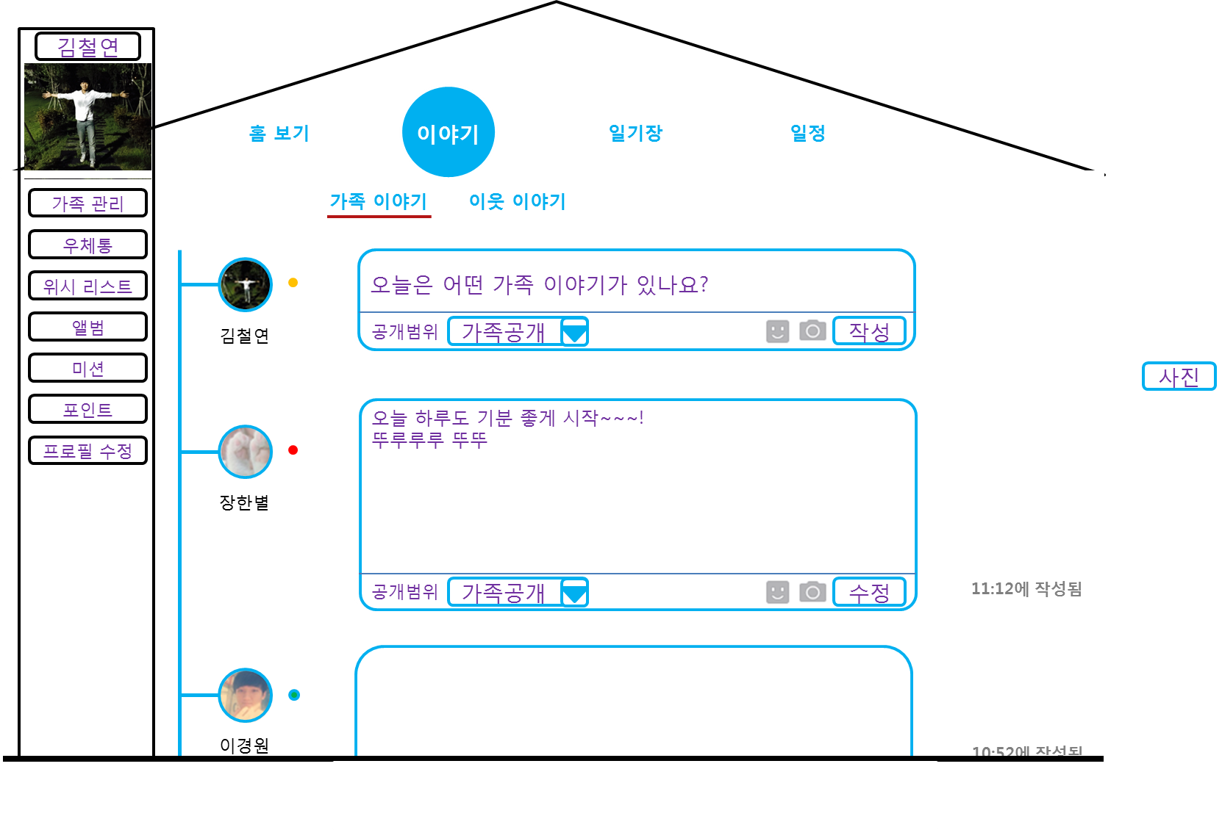
화면ID | Web_가족이야기_#2 | 화면제목 | 가족 이야기
페이지경로 : Web_홈 보기_#1에서 가족이야기 버튼 클릭 후 더보기 클릭 후 이야기 수정 클릭 |  |  | Description
 |  |  | 1 | 수정할 내용을 2000자 이내 까지 작성한다.
 |  |  | 2 | 클릭 시 가족 공개, 이웃 공개를 제공하여 설정 한다.
 |  |  | 3 | 이모티콘 클릭 시 이모티콘 목록을 제공한다.
 |  |  | 4 | 사진 클릭 시 Client 컴퓨터의 사진들을 제공한다.
 |  |  | 5 | 수정 클릭 시 수정된 내용, 이미지, 공개 범위를 서버에 보낸다.
1
2
3
5
4
6
8
7
8
9
10

Slide 10
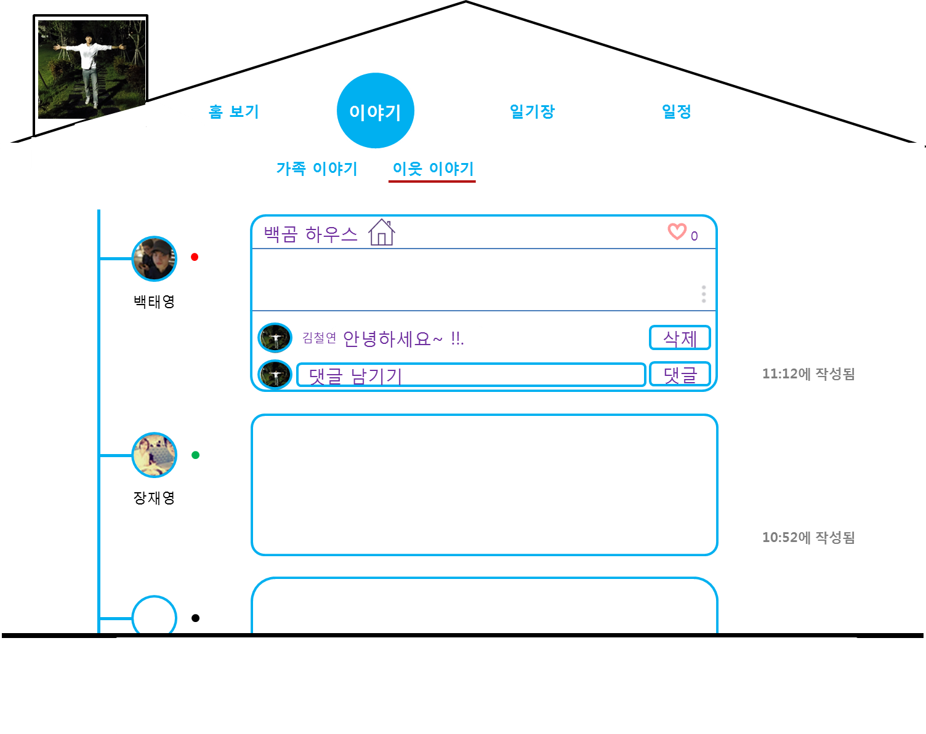
화면ID | Web_이웃이야기_#1 | 화면제목 | 이웃 이야기
페이지경로 : Web_홈 보기_#1에서 이웃이야기 버튼 클릭 |  |  | Description
 |  |  | 1 | 집을 클릭 시 이야기 작성자의 홈 보기로 이동.
 |  |  | 2 | 사진 클릭 시 서버로 부터 간략 프로필 제공한다.
 |  |  | 3 | 댓글 삭제 클릭 시 댓글에 대한 정보를 서버로 전송하여 이야기를 삭제 한다.
1
2
3
4
5
6
8
7
8
9
10

Slide 11
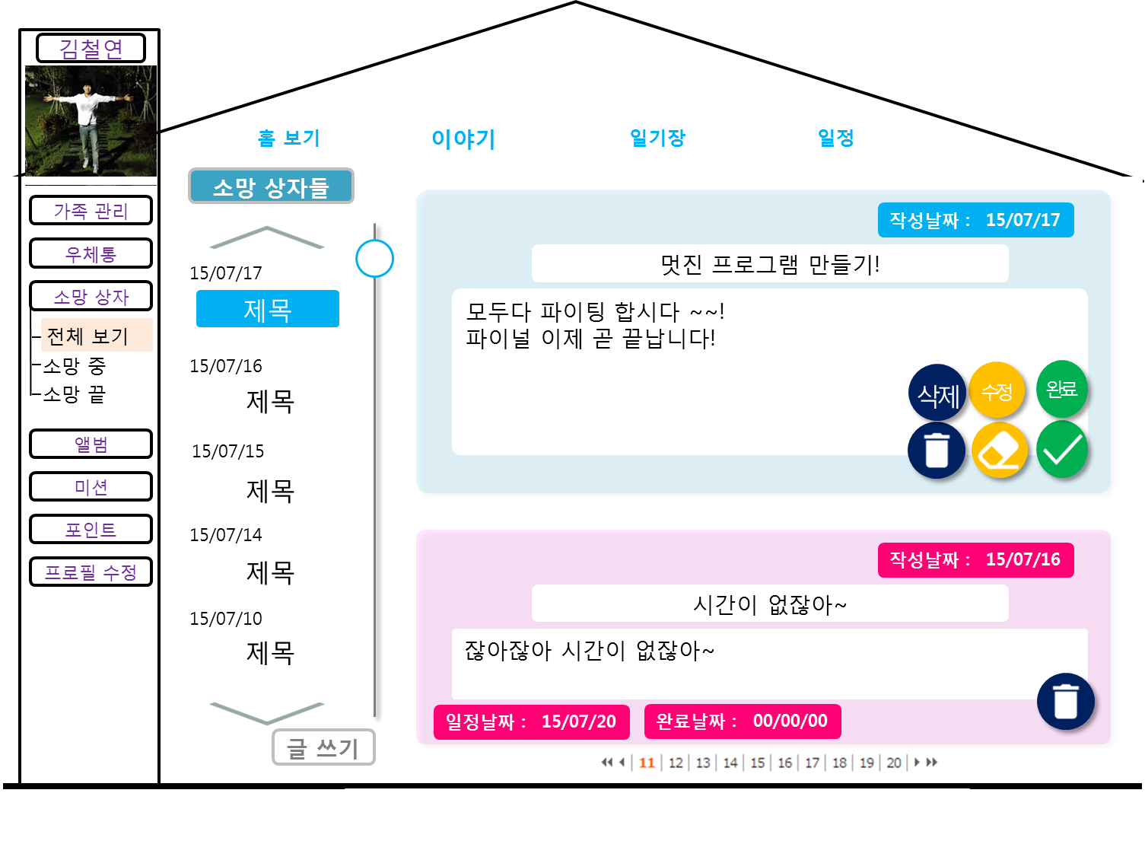
화면ID | Web_소망 상자_#1 | 화면제목 | 소망 상자
페이지경로 : Web_홈 보기_#1 -> 소망 상자 클릭 후 전체 보기 클릭 |  |  | Description
 |  |  | 1 | 소망클릭 시 전체 보기, 소망 중, 소망 끝을 제공한다.
 |  |  | 2 | 전체 보기 클릭 시 소망 중, 소망 완료 된 소망 상자들을 서버로 부터 제공한다.
 |  |  | 3 | 소망 중 클릭 시 소망 하고 있는 소망 상자들을 서버로부터 제공 한다.
 |  |  | 4 | 소망 끝 클릭 시 완료된 소망 상자들을 서버로부터 제공한다.
 |  |  | 5 | 글쓰기 클릭 시 Web_소망상자 작성_#1 이동.
 |  |  | 6 | 소망 중인 소망 상자이다.
 |  |  | 7 | 완료된 소망 상자이다.
 |  |  | 8 | << 클릭 시 맨 앞 페이지로 이동. < 클릭 시 앞에 페이지 번호 들을 제공한다.
 |  |  | 9 | 페이지를 클릭 시 해당 페이지에 있는 소망 상자들을 서버로부터 제공 된다.
 |  |  | 10 | 휴지통 클릭 시 소망상자에 대한 정보를 서버로 전송하여 소망 상자를 삭제 한다.
6
1
2
3
4
7
10
5
8
9

Slide 12
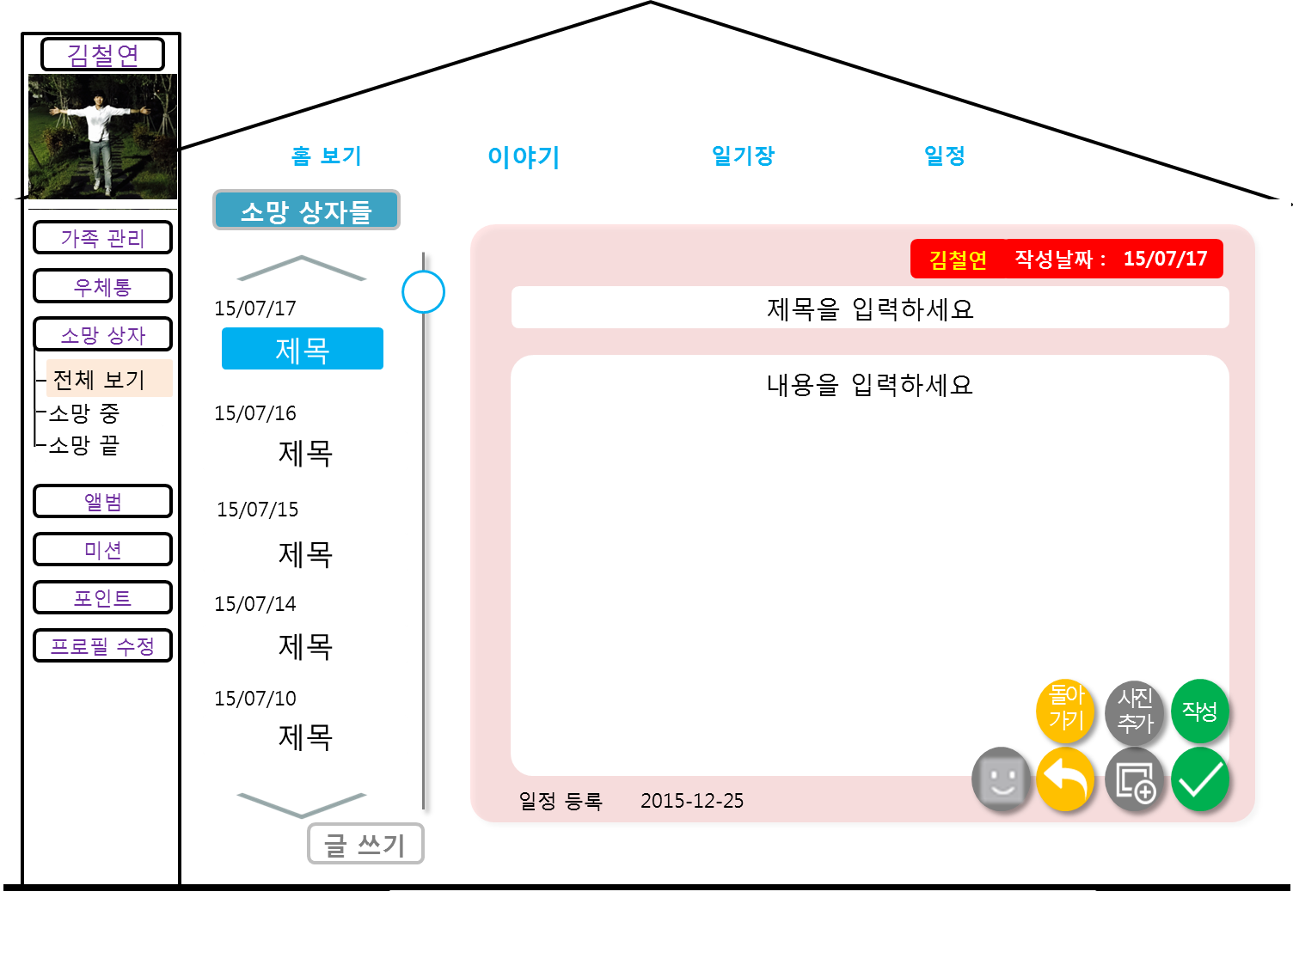
화면ID | Web_소망상자 작성_#1 | 화면제목 | 소망 상자
페이지경로 : Web_홈 보기_#1 -> 소망 상자 클릭 후 전체 보기 클릭 -> 글쓰기 클릭 |  |  | Description
 |  |  | 1 | 서버로부터 소망 상자 간략 정보 목록을 받아온다. 소망 상자 간략 정보는 최근 날짜를 기준으로 정렬되며 날짜와 제목으로 구분된다.
 |  |  | 2 | 소망 상자 목록을 시간순으로 정렬하여 현재 맨 위에 있는 날짜보다 최신 소망의 소망상자 간략 정보를 받아온다. 첫 번째에 있는 소망 상자가 가장 최근에 작성한 소망 상자일 경우 더 이상 목록이 갱신되지 않는다.
 |  |  | 3 | 소망 상자 간략 정보의 제목을 클릭하면 선택한 소망 상자의 상세 정보를 서버로부터 받아온다.
 |  |  | 4 | 소망 상자의 간략 정보 목록에서 보이는 제목이다.
 |  |  | 5 | 작성한 작성자 이름, 해당 일기를 작성했을 당시의 서버로 부터 받아온 시스템 시간이다. 년/월/일 의 형태이다.
 |  |  | 6 | 소망 상자내용을 적는 부분으로 서버로부터 받아온 상세 정보의 내용이다. 내용에는 사진까지 포함된다
 |  |  | 7 | 소망 상자 목록을 시간순으로 정렬하여 그 다음 소망상자 간략 정보를 서버로부터 받아온다.
1
2
4
5
3
6
7
8
8
9
10

Slide 13

화면ID | Web_소망상자 작성_#1 | 화면제목 | 소망 상자
페이지경로 : Web_홈 보기_#1 -> 소망 상자 클릭 후 전체 보기 클릭 -> 글쓰기 클릭 |  |  | Description
 |  |  | 1 | 날짜를 클릭 시 일정을 등록 할 수 있는 달력을 제공한다.
 |  |  | 2 | 일정 등록 하고 싶은 날짜를 클릭하면 일정 등록에 날짜가 설정된다.
 |  |  | 3 | 돌아가기 클릭 시 서버로부터 소망 상자 목록을 제공한다.
 |  |  | 4 | 사진 클릭 시 Client 컴퓨터의 사진들을 제공한다.
 |  |  | 5 | 작성 클릭 시 소망 상자의 제목, 내용, 작성자, 작성날짜, 일정을 서버로 전송한다.
2
1
3
4
5
6
8
7
8
9
10

Slide 14
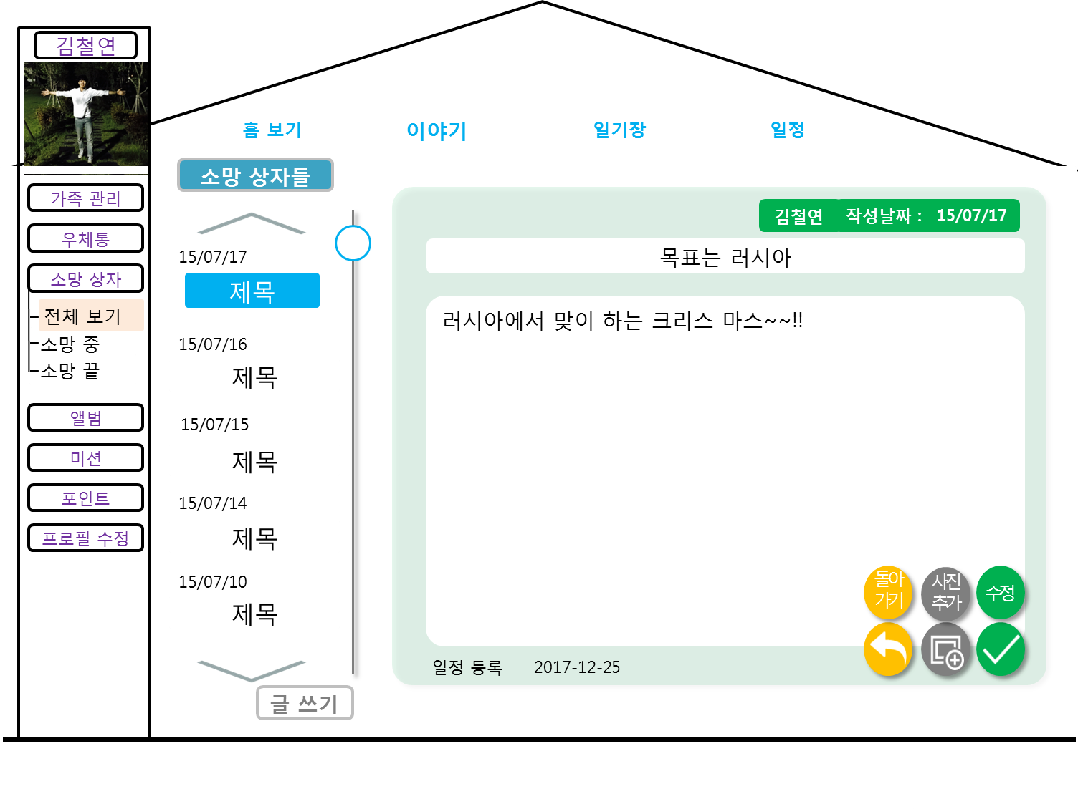
화면ID | Web_소망상자 수정_#1 | 화면제목 | 소망 상자
페이지경로 : Web_홈 보기_#1 -> 소망 상자 클릭 후 전체 보기 클릭 -> 소망 상자 수정 클릭 |  |  | Description
 |  |  | 1 | 수정할 제목을 작성한다. 50자 이내까지 작성 가능.
 |  |  | 2 | 수정할 내용을 작성한다. 2000자 이내까지 작성 가능.
 |  |  | 3 | 수정 클릭 시 작성자 이름, 수정된 작성날짜, 소망 상자 제목, 내용, 일정 등록을 서버로 전송한다.
1
2
3
4
5
6
8
7
8
9
10

Slide 15
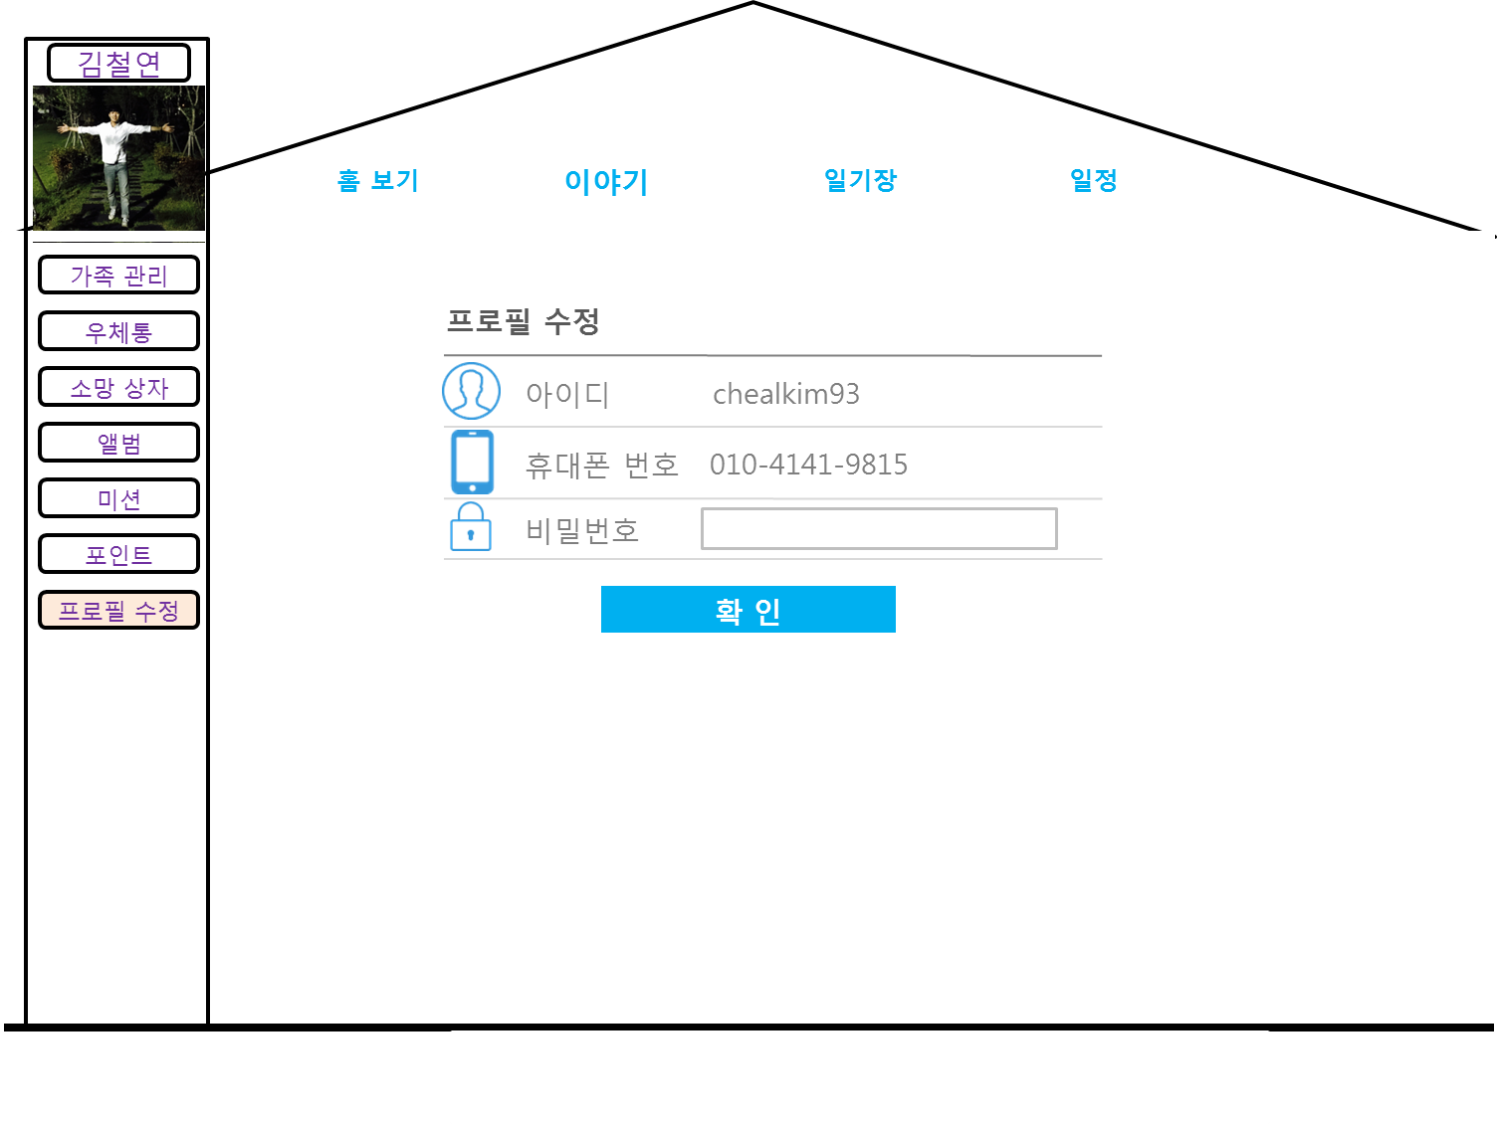
화면ID | Web_프로필 수정_#1 | 화면제목 | 개인 인증
페이지경로 : Web_홈 보기_#1 -> 프로필 수정 클릭 |  |  | Description
 |  |  | 1 | 회원 가입 시 등록한 아이디이다.
 |  |  | 2 | 회원 가입 시 등록한 핸드폰 번호이다.
 |  |  | 3 | 등록된 비밀 번호를 입력 칸이다. 로그인한 회원 정보의 비밀번호를 입력 한다.
 |  |  | 4 | 확인 클릭 시 입력된 비밀번호를 서버로 전송된다.
1
2
3
4
6
8
7
8
9
10

Slide 16
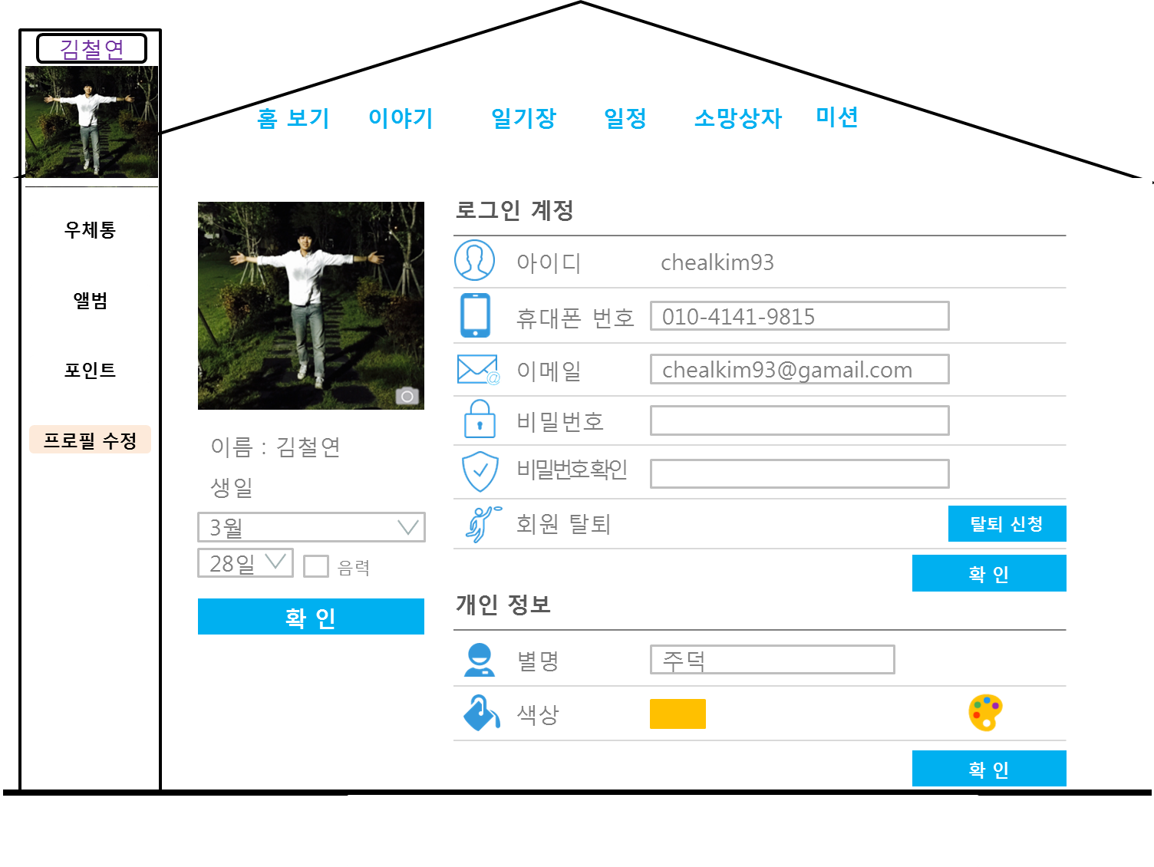
화면ID | Web_프로필 수정_#2 | 화면제목 | 프로필 수정
페이지경로 : Web_홈 보기_#1 -> 프로필 수정 클릭 -> 비밀 번호 확인 후 |  |  | Description
 |  |  | 1 | 클릭 시 1월~12월 목록을 제공한다.
 |  |  | 2 | 클릭 시 1일~31일 목록을 제공한다.
 |  |  | 3 | 클릭 시 음력으로 표시 된다.
 |  |  | 4 | 확인 클릭 시 생일을 정보를 서버로 전송된다.
 |  |  | 5 | 휴대폰 번호를 수정 하여 작성한다.
 |  |  | 6 | 이메일을 수정하여 작성한다.
 |  |  | 7 | 수정 할 비밀 번호를 입력한다.
 |  |  | 8 | 수정 할 비밀 번호를 입력한다. 7번이랑 일치 하게 작성한다.
 |  |  | 9 | 탈퇴 신청 클릭 시 회원의 정보를 서버로 전송한다. 탈퇴 확인 창을 제공한다.
 |  |  | 10 | 확인 클릭 시 로그인 계정 정보를 서버로 전송한다.
 |  |  | 11 | 수정할 별명을 작성한다.
 |  |  | 12 | 클릭 시 색상을 설정 할 수 있는 창을 제공한다.
 |  |  | 13 | 확인 클릭 시 별명, 색상을 서버로 전송한다
5
6
7
8
1
9
2
3
10
4
11
12
13

Slide 17
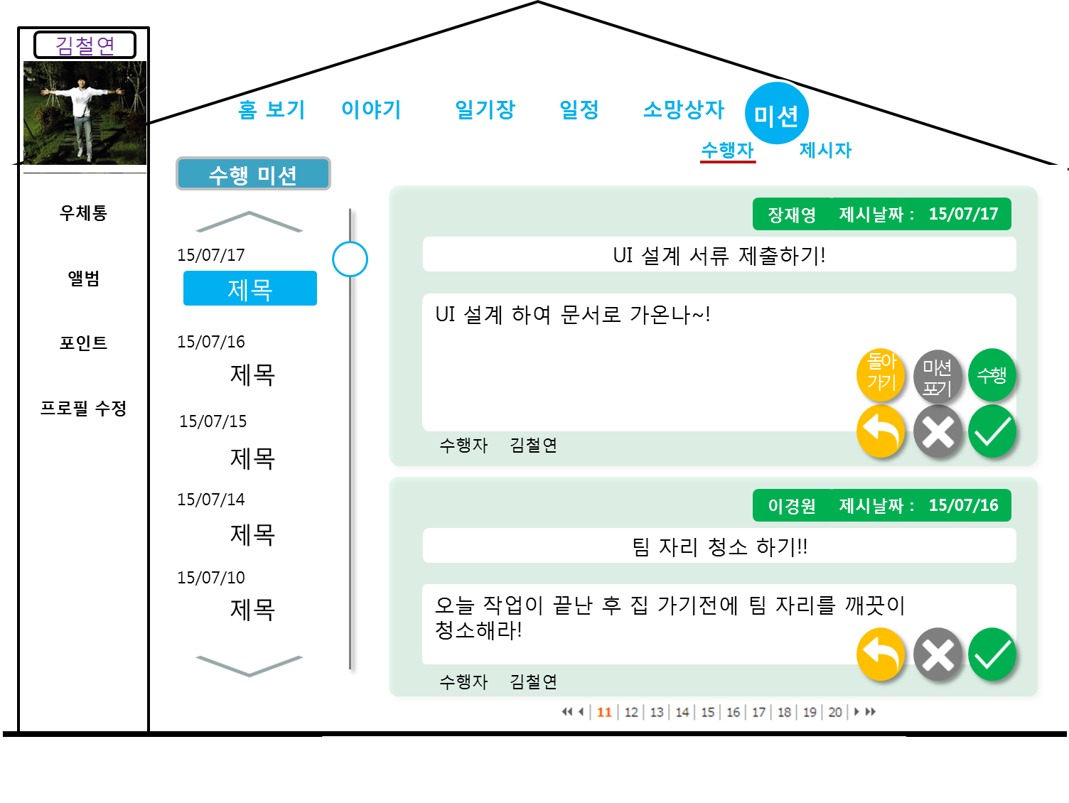
화면ID |  | 화면제목 | 이야기
페이지경로 : |  |  | Description
 |  |  | 1
 |  |  | 2
 |  |  | 3
 |  |  | 4
 |  |  | 5
1
2
4
5
6
8
3
7
8
9
10

Slide 18
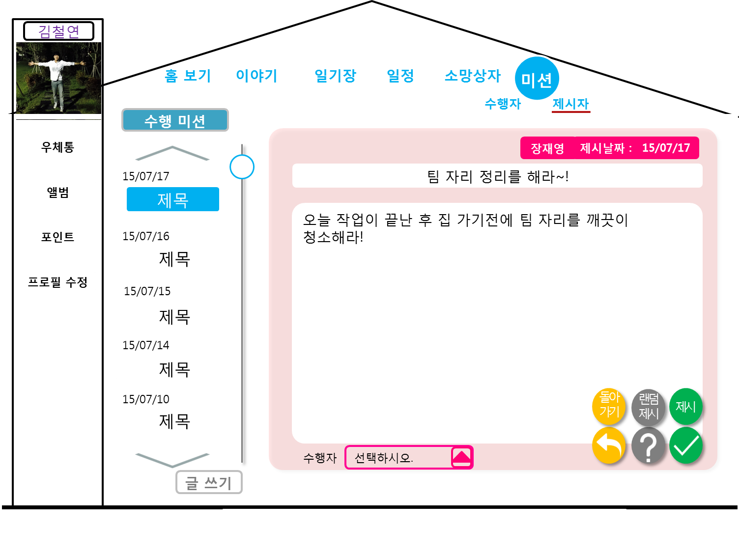
화면ID |  | 화면제목 | 이야기
페이지경로 : |  |  | Description
 |  |  | 1
 |  |  | 2
 |  |  | 3
 |  |  | 4
 |  |  | 5
1
2
4
5
6
8
3
7
8
9
10

